Slide 1
机器人入门培训
标准件篇
NAZARITE

Slide 2
目录
I. 标准件的目的
II.实验室常用标准件
III.工具的使用
IV. 大工程师

Slide 3
I.标准件的目的
NAZARITE

Slide 4
1. 为什么要使用标准件？
首先我们要明白标准件是和谁相比“标准”？————和非标准件相比
标准件：标准件是指按照国家标准（GB）或者行业标准（欧标ISO）生产的，具有通用性和互换性的零部件。它们的特点是尺寸、形状、材料等方面都有明确的标准规定，可以在不同的产品中通用，因此具有较低的生产成本和较快的生产周期。
非标准件：非标件则是指那些不具备通用性和互换性的零部件，需要根据具体的产品设计或者生产工艺进行定制。它们的特点是尺寸、形状、材料等方面都有特殊的要求，无法在不同的产品中通用，因此生产成本较高，生产周期也较长。
标准件重要特点：便宜，通用，方便更换，用在特定场景

Slide 5
2. 怎么找标准件？
1.大工程师/米思米：标准件很多且大多有图纸，但是只用于找型号，一般不在上面购买，淘宝会更便宜一些
个人经验
2.淘宝：质量参差不齐，可能有假货（轴承）
货比三家，同一个型号不同价格
不一定有图纸（可能是商家自己手测的，不保证精准）可以找商家要图纸，要不要得到是另外一回事
最好是要sw模型，如果只有图纸的话只能手绘，会比较费时
3.来实验室问师兄师姐，不懂就问

Slide 6
Ⅱ.实验室常用标准件
NAZARITE

Slide 7
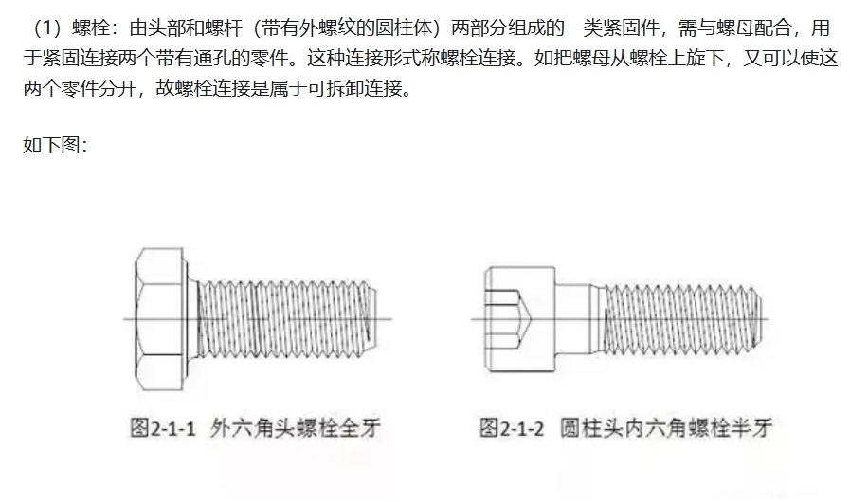
1.紧固件
用的最多的紧固件，常常和螺母一起使用，型号一般使用M3x长度
M代表三角螺纹，3代表公称直径，长度指去帽之后的长度
实验室常用的尺寸：M3/M4/M5
内六角：扭动时不易滑丝
平头：接触面积大
沉头：接触面积大 不会突出工件表面
圆头：圆

Slide 8
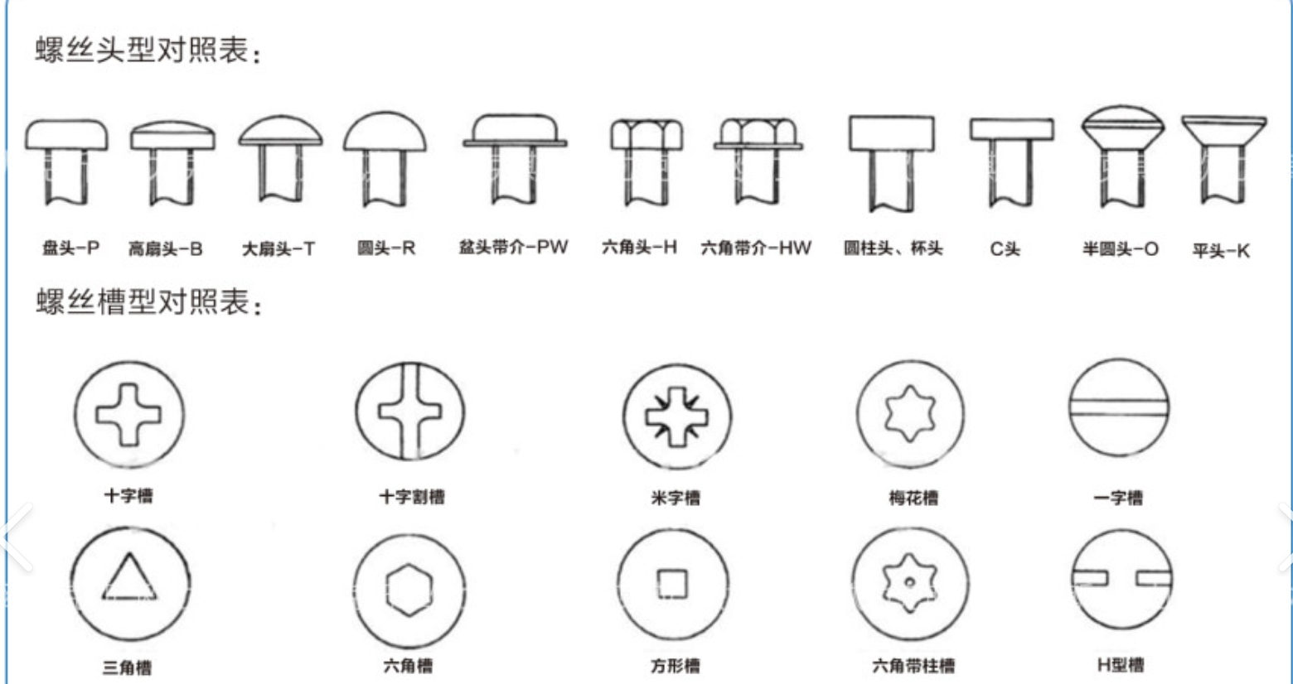
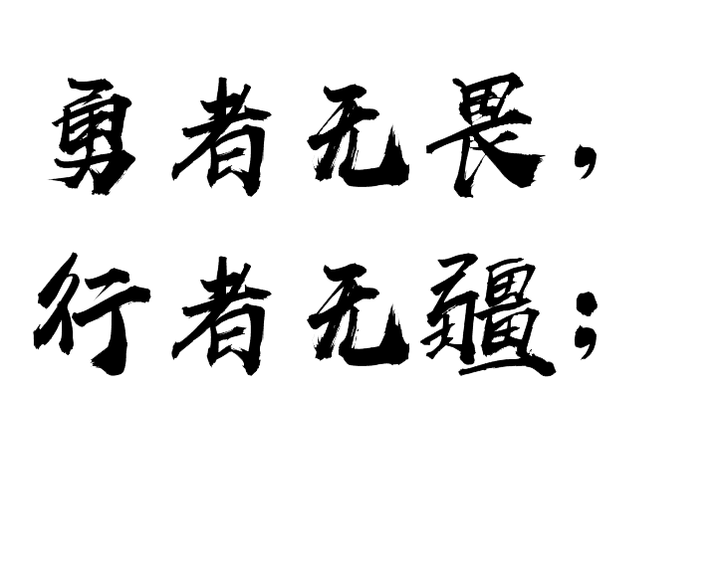
1.1.紧固件种类：常用杯头/平头
内六角/十字槽

Slide 9
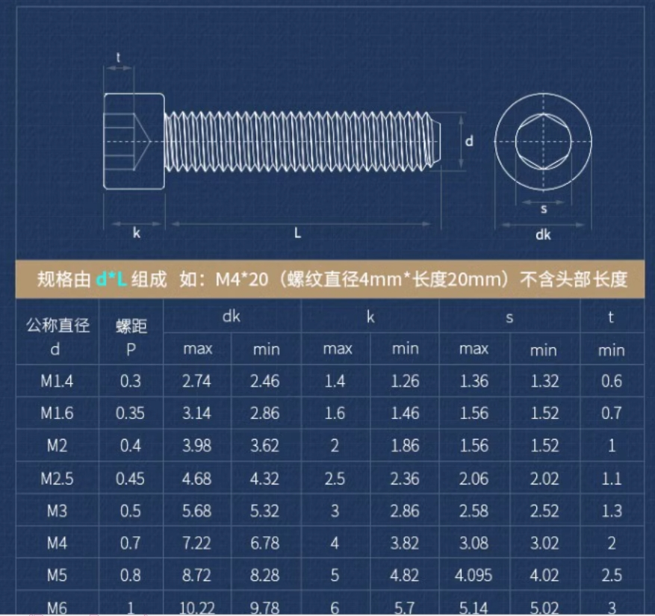
1.2.紧固件规格
当我们要固定内六角螺丝时，
用的内六角扳手常常比螺丝小一圈，
这是因为内六角的尺寸不等于公称直径
d≠smax≠smin
建议大家来实验室的时候可以自己买一套内六角 商家都有配好的

Slide 10
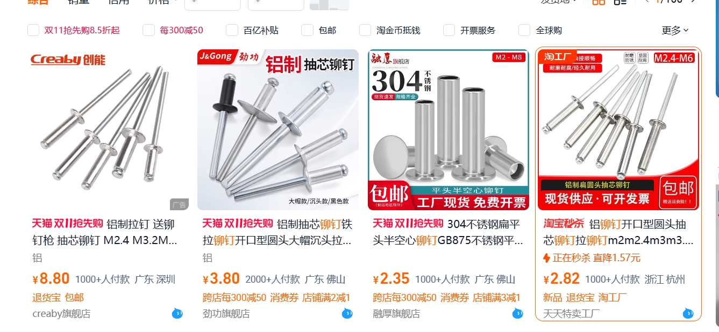
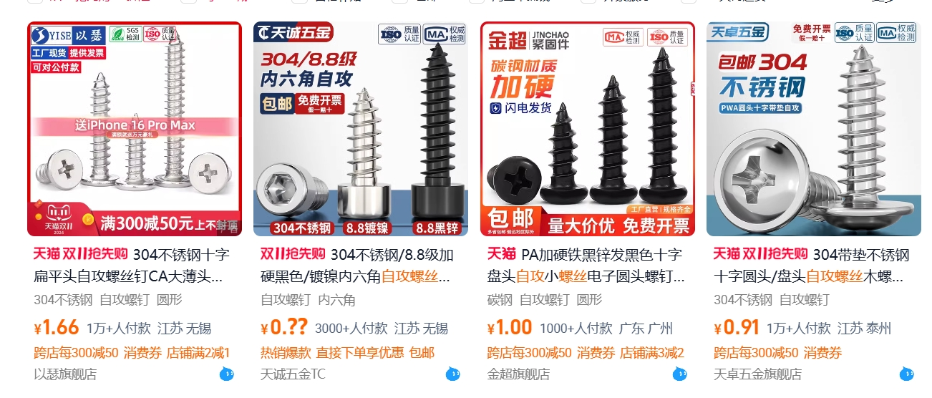
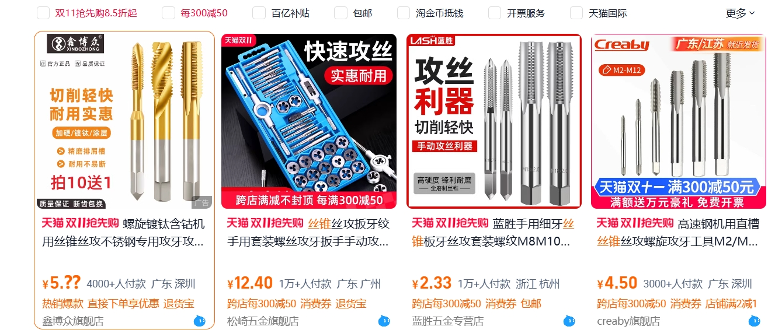
1.3:铆钉 自攻螺丝 丝锥
不太常用，攻丝的时候会用到丝锥
当你的内六角被拧滑丝了，没有其他办法时，用丝锥在内六角内攻丝然后拧下来

Slide 11
1.4.螺栓强度：
螺栓性能等级：钢结构连接用螺栓性能等级分为3.6、4.6、4.8、5.6、6.8、8.8、9.8、10.9、12.9等10余个等级，其中8.8级及以上螺栓材质为低碳合金钢或中碳钢并经热处理，通称为高强度螺栓，其余通称为普通螺栓。
计算公式：一般的螺栓是用"X.Y"表示强度的，X*100=此螺栓的抗拉强度，X*100*（Y/10）=此螺栓的屈服强度（因为按标识规定：屈服强度/抗拉强度=Y/10）。
如4.8级，则此螺栓的抗拉强度为：400MPa；屈服强度为：400*8/10=320MPa。
抗拉强度（tensile strength），物理学术语，是金属由均匀塑性形变向局部集中塑性变形过渡的临界值，也是金属在静拉伸条件下的最大承载能力，拉伸试样在承受最大拉应力之前，变形是均匀一致的，但超出之后，金属开始出现缩颈现象，即产生集中变形
屈服强度是金属材料发生屈服现象时的屈服极限，也就是抵抗微量塑性变形的应力。大于屈服强度的外力作用，将会使零件永久失效，无法恢复，小于这个的，零件还会恢复原来的样子。

Slide 12
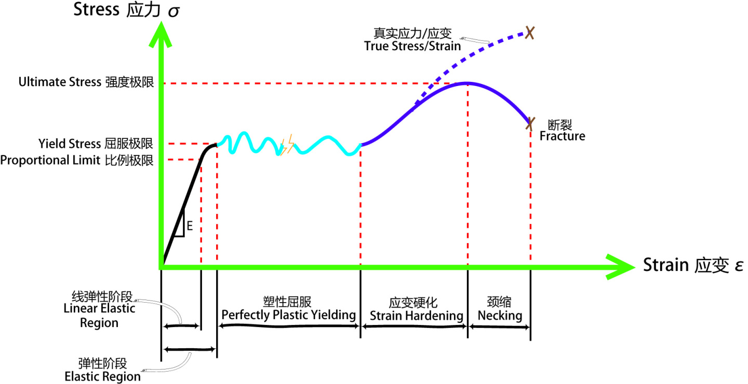
1.4.螺栓强度：
涉及材料力学的内容
稍微介绍一下
线性阶段
屈服阶段
硬化阶段
颈缩阶段

Slide 13
1.5.注意事项：
在使用十字槽的紧固件时，使用对应的十字螺丝刀，不要图方便用小一号的，拧花牙了就没法拆下来了
内六角紧固件同理，请不要拧不动的时候强行加大电动螺丝刀扭矩
如果使用平头的螺丝，记得做倒角，使螺帽的表面沉入工件内（平头螺丝又叫沉头螺丝）
给对应的螺丝开孔时，留有一定公差，装配的时候不会因为孔开小了或者开大了导致紧固件失能
（具体请自己课下查表，涉及机械设计方面的问题，留到下节课继续讲）
如果不是最终确认设计的机构没问题且不需要拆卸，不要轻易使用铆钉，更不要使用钢制铆钉
实验室一般不需要攻丝，自攻螺丝也用的很少
在紧固件无法正常固定的情况下，可以试着给螺丝上胶水，简单粗暴

Slide 14
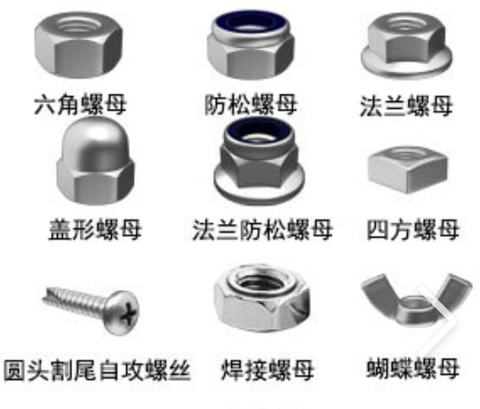
2：螺母
常用：六角螺母，防松螺母，滚花螺母
防松螺母使用最多，使用时配合内六角扳手和尖嘴钳
（不是卡簧钳）
蝴蝶螺母一般不使用 只在一些需要经常松紧的场合使用，比如
台虎钳
滚花螺母一般用在打印件上，用电烙铁加热滚花螺母，由于是铜质的，所以滚花螺母会受热融化打印件，从而嵌进打印件内

Slide 15
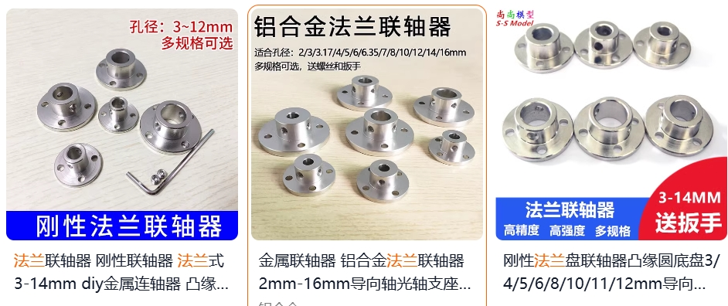
3：法兰 法兰联轴器 法兰轴承
法兰（Flange），又叫法兰凸缘盘或突缘。法兰是轴与轴之间相互连接的零件，用于管端之间的连接；也有用在设备进出口上的法兰，用于两个设备之间的连接
联轴器和轴承后面细说
可以理解成有着突缘的联轴器和轴承

Slide 16
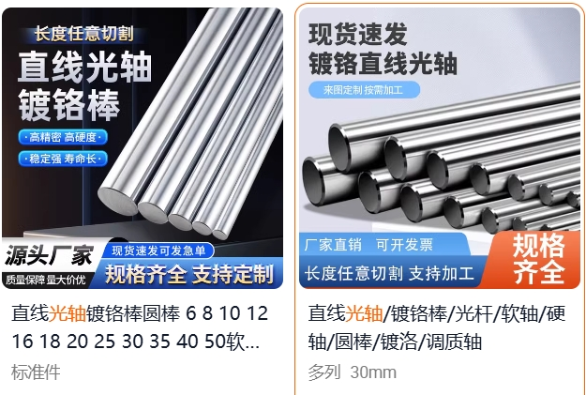
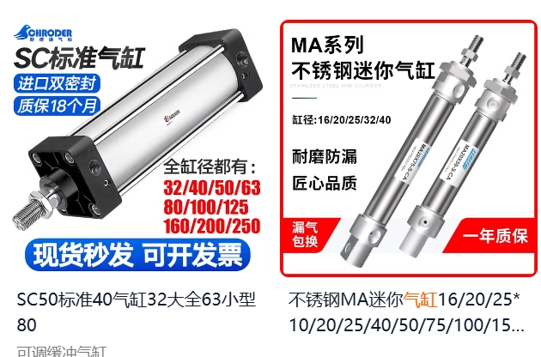
4：光轴
直线光轴是具有滑动轴承的引导作用，可使实行直线运动的产品。这些直线运动系统要求的必需条件是：
简单的设计，最好的执行能力，低价的维修费用，使用严格挑选坚固耐用的材料，高频热处理，准确的外径尺寸，真圆度，真直度及表面处理等。
常用于需要直线运动的机构 比如气缸活塞
或者提供转动 如“电机轴-联轴器-光轴-固定环-构件”组合
首先选择你需要的直径
一般要和法兰轴承的内径或者固定件的内径相同
直径越大越重，此时可以选空心光轴减少重量

Slide 17
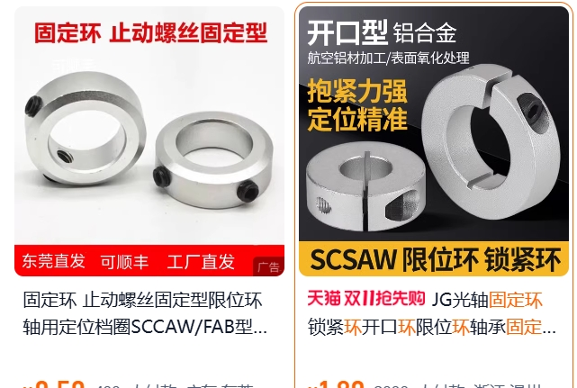
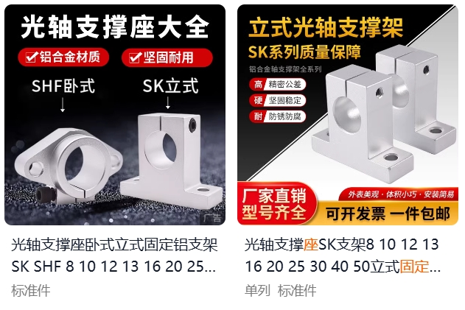
5：固定件
固定环：固定环可用于挡块、定位以及带轮的固定等普通用途，也可以用于轴承的内圈固定，通过开设各种安装孔也可以安装各种固定板等零件，孔的种类有通孔、螺孔、沉孔，同时也可以安装传感器或者用作缓冲器
通过拧紧顶丝来锁紧固定环，同样要注意不要滑丝
固定座：可以用于固定光轴 也可以用来固定丝杆
（需要额外安装锁紧螺帽）
种类很多，按情况选择

Slide 18
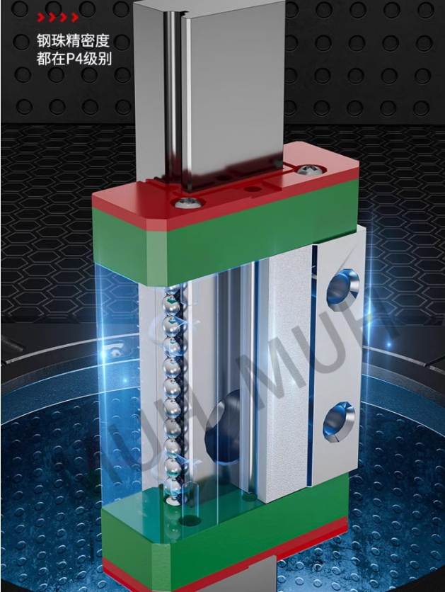
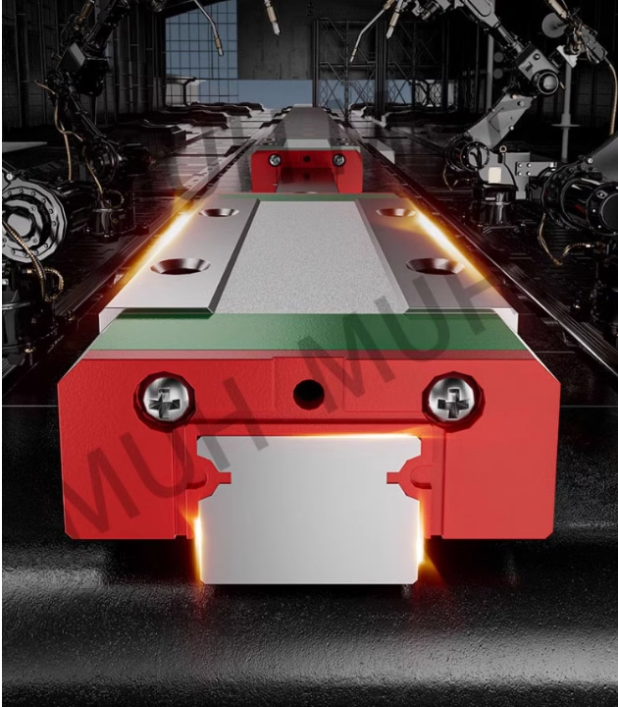
6：滑块滑轨
优点：精度高，摩擦力小，不易出现爬行现象，寿命长，静音
爬行现象：在机械学中指滑动摩擦副中从动件在匀速驱动和一定摩擦条件下产生的周期性时停时走或时慢时快的运动现象
缺点：滑块贵，特别贵，拆卸会掉钢珠，拆卸必须小心，十分小心！万分小心！！！
如何使用？将滑块和构件使用对应的螺丝锁紧，然后小心将滑块滑入滑轨内
有些特别精密的滑块会有注油孔，定时保养，实验室目前用不上
用的最多的是mgn7 mgn9

Slide 19
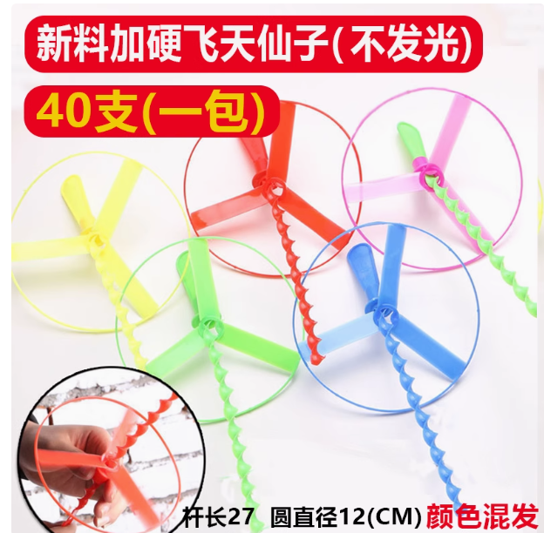
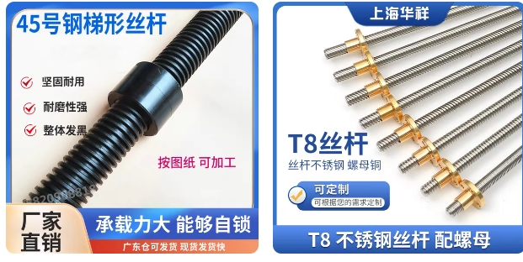
7：丝杆
F= 2πηT/P
F：丝杆轴向驱动力（推力），N T：电机输出扭矩，N・m
P：丝杆导程（转一圈移动距离），m
η：传动效率（滚珠丝杆 0.85~0.95；T型丝杆 0.25~0.5）
https://zhuanlan.zhihu.com/p/116655775
普通丝杆满足螺纹升角小于当量摩擦角的条件时，可以自锁
一般要查表格
滚珠丝杆一般自锁不了，可以认为滚珠减小了接触面积

Slide 20
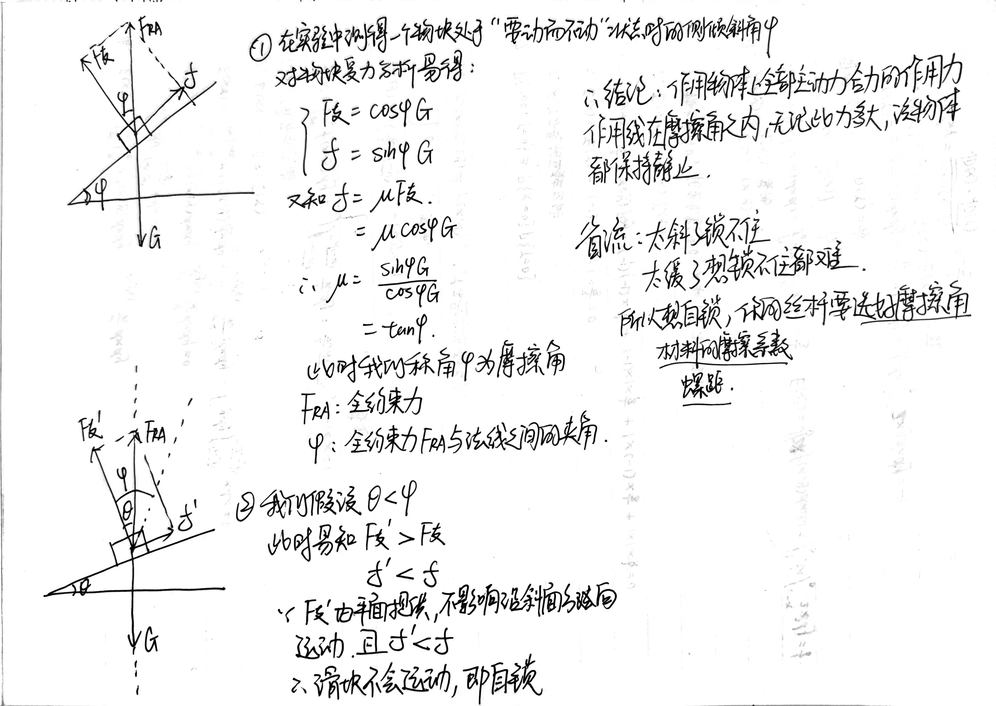
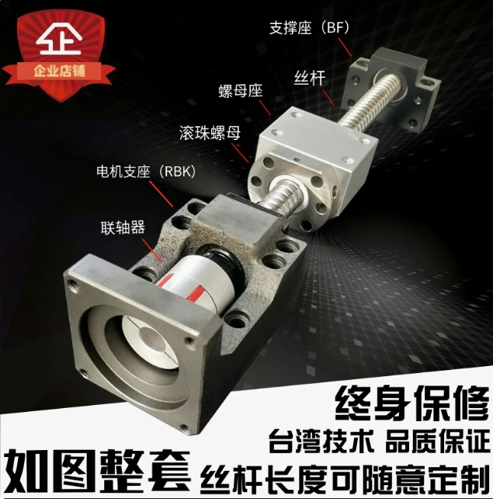
7.1：丝杆自锁公式
https://zhuanlan.zhihu.com/p/116655775
普通丝杆满足螺纹升角小于当量摩擦角的条件时，可以自锁
一般要查表格
滚珠丝杆一般自锁不了，可以认为滚珠减小了接触面积

Slide 21
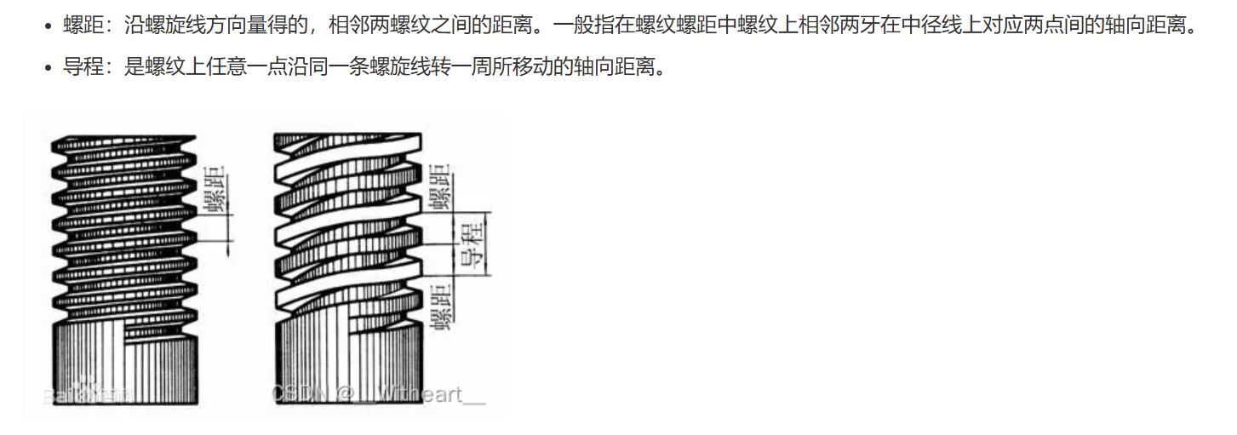
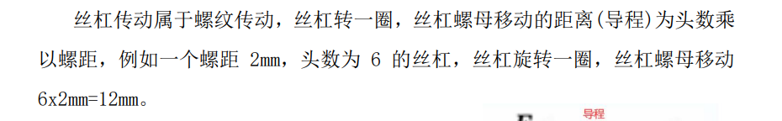
7.2：丝杆导程

Slide 22
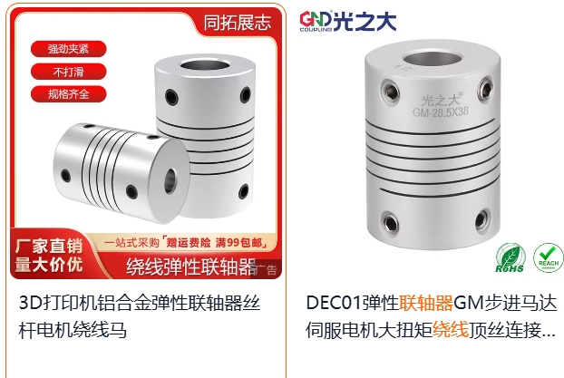
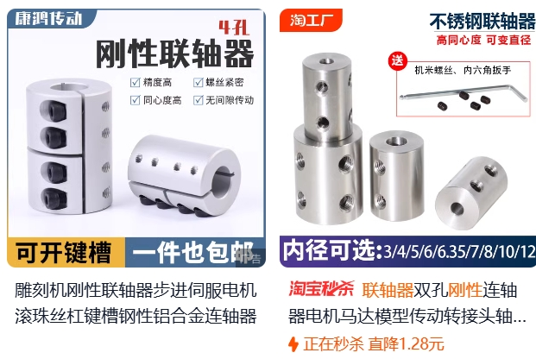
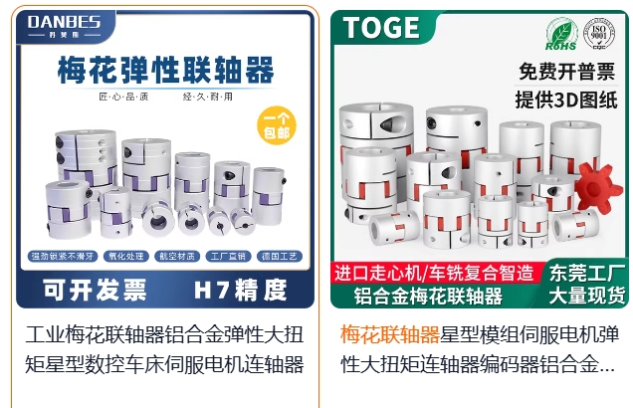
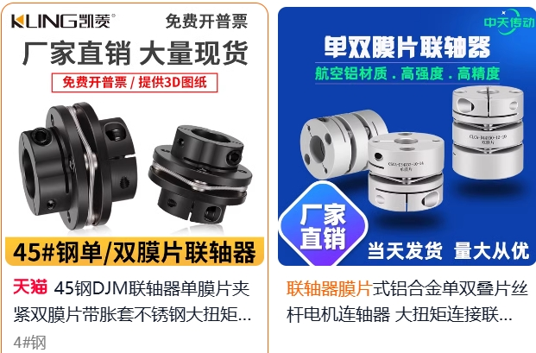
8.联轴器
一般有这四种联轴器
中心补偿能力：
绕线＞膜片＞刚性
不推荐使用梅花联轴器
非常容易坏
绕线联轴器只能一定程度上减轻两个轴不对心的问题 不能完全解决（强行对齐是一定会严重变形的）
联轴器是指联接两轴或轴与回转件，在传递运动和动力过程中一同回转，在正常情况下不脱开的一种装置。有时也作为一种安全装置用来防止被联接机件承受过大的载荷，起到过载保护的作用。

Slide 23
8.1.联轴器注意事项
1.所需传递转矩的大小和性质
2.由制造和装配误差、轴受载和热膨胀变形以及部件之间的相对运动等引起两轴轴线的相对位移程度
3.为了便于装配、调整和维修所必需的操作空间
日常保养：
检查是否变形 有裂纹 检查顶丝是否紧固

Slide 24
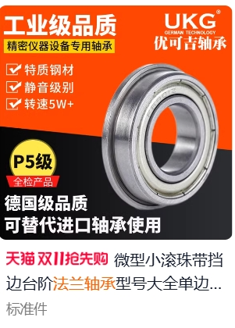
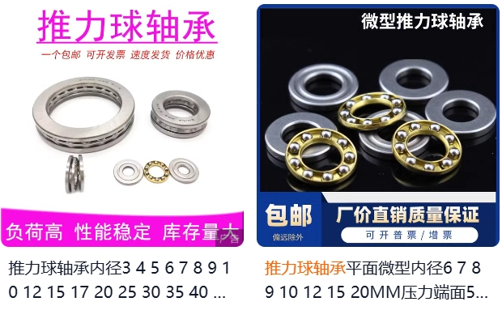
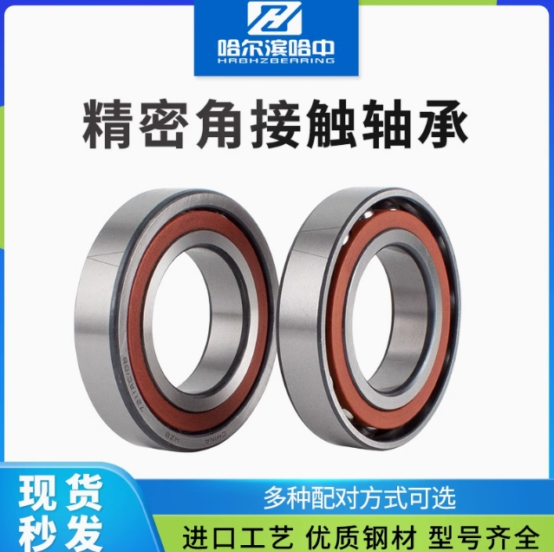
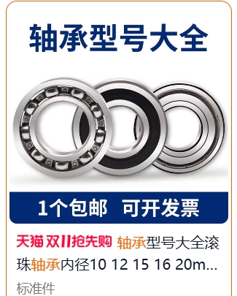
9.轴承
轴承的种类繁多，在这里只是简单的介绍几种，在轴系设计课程中会详细的介绍，这里只讲三种实验室最常用的轴承
1.深沟球/滚子/滚针轴承
2.推力球/滚子/滚针轴承
3.角接触球轴承
4.法兰轴承

Slide 25
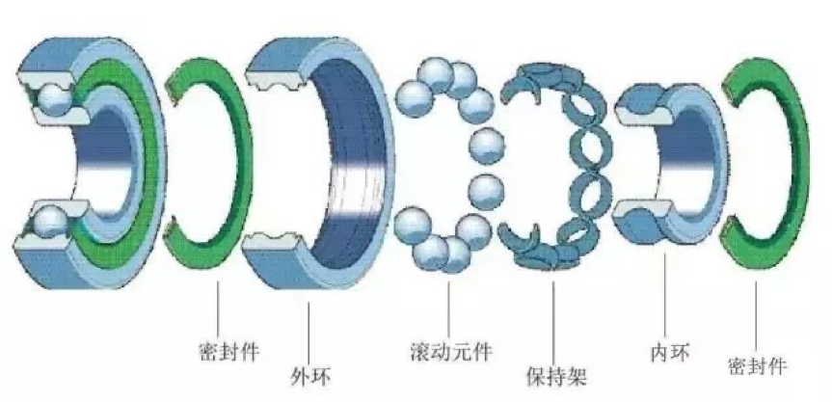
9.1轴承
所有的轴承都是由四部分组成：内圈 外圈
滚动体 保持架
其中文章最多的是：滚动体，可以分为三类
滚珠/滚子/滚针
滚珠：球
滚子：圆柱体
滚针：特别细长的圆柱体
当滚子直径D≤5mm，L/D≥2.5时，就叫滚针，
L为滚子长度
角接触轴承在内外圈，改变了与滚动体的角度 一般是15° 30° 45°
另外：轴承型号后面可能带有Z/F/ZZ/RS等代号
Z：代表单面防尘盖
ZZ：代表双面防尘盖 RS：双面密封圈 F：法兰轴承

Slide 26
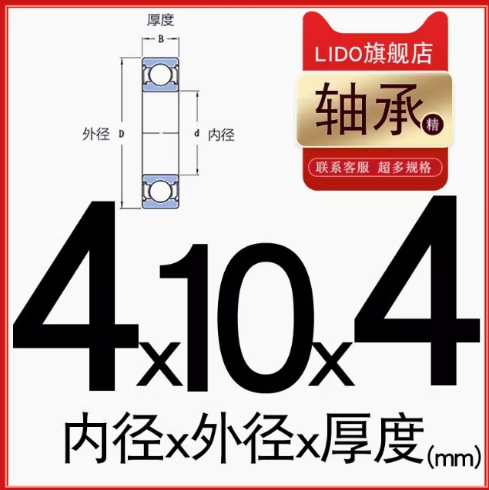
9.2各轴承特点
深沟球轴承：
实验室最常见用的也最多的轴承
主要承受径向载荷 能承受一定的轴向载荷 但设计上一般不用来承受轴向载荷
轴向：顺着轴的方向
径向：垂直于轴的方向
选型时一般看内外径和厚度
合适就好 有精度要求的需要自己查公差表，这里不赘述
也有滚子/滚针轴承

Slide 27
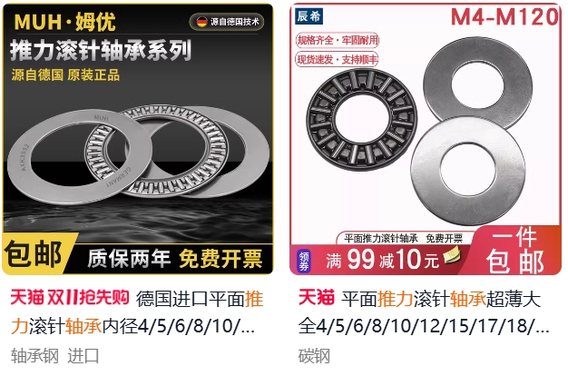
9.2各轴承特点
推力球轴承：
最容易爆装备的轴承，未固定时会分成三片，妥善保管
只能承受轴向力，不能承受径向力，会滑脱
选型时一般看内外径和厚度
滚动体可以分为滚珠和滚子，常用滚珠，也有滚子和滚针的

Slide 28
9.2各轴承特点
法兰轴承
可以理解成有法兰形状的
深沟球轴承
最大特点是将法兰与轴承结为一体。当轴的一端没有连接件，需要固定在平面如板、墙壁上时，法兰轴承就体现出其优势。
选型时一般看内外径和厚度
主要是为了定位轴，常见结构：法兰轴承-光轴-
固定环-机构-联轴器-法兰轴承-电机

Slide 29
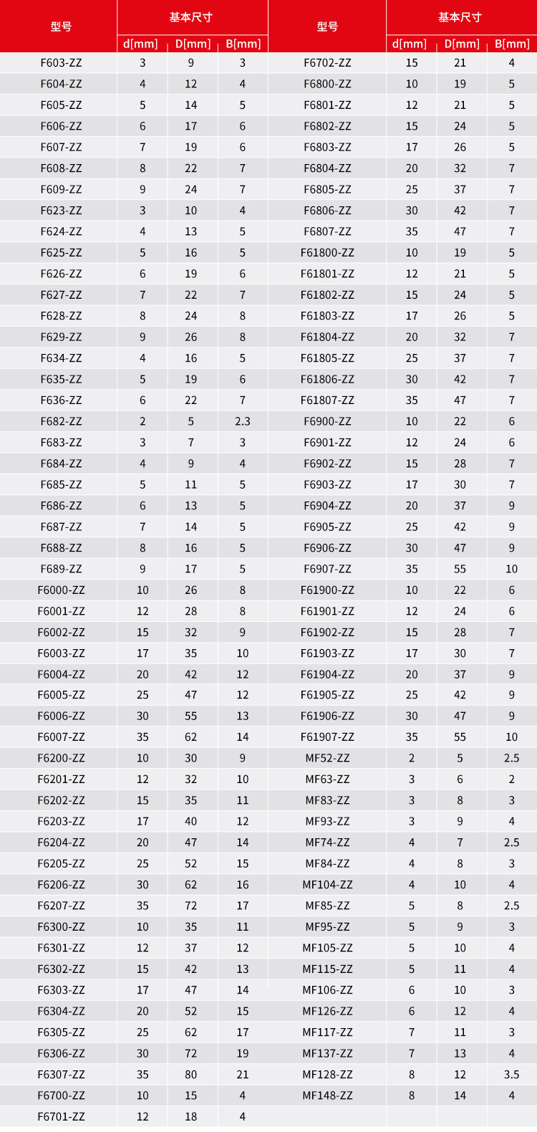
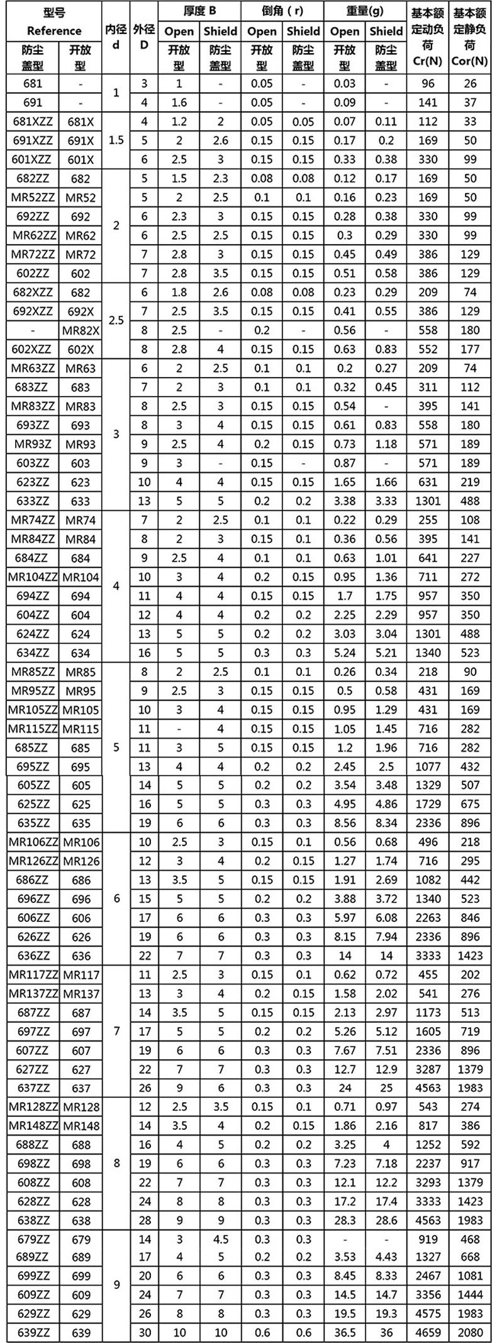
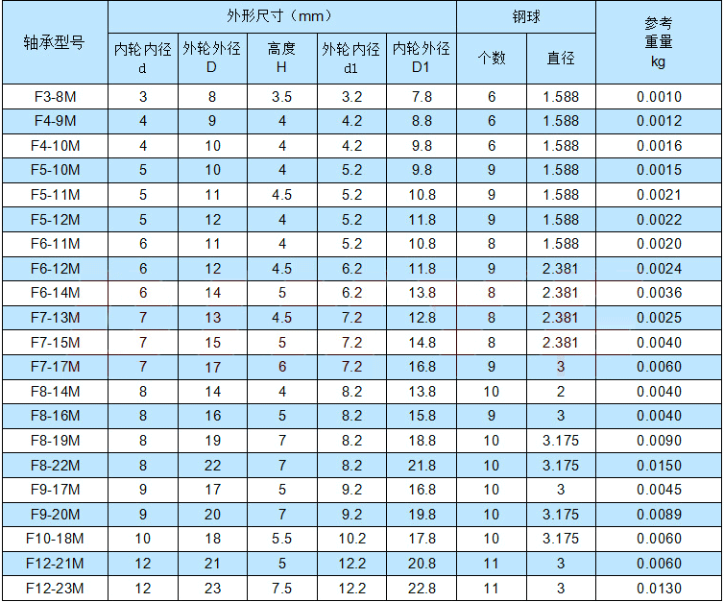

法兰
深沟
型号查询：http://s.sozhou.com/
NAZATITE
推力

Slide 30
9.2各轴承特点
角接触轴承：
不常见，难装配，但是有些地方角接触轴承特别适合
径向载荷 轴向载荷 都能承受 这是因为它的结构比其他的轴承特殊一些
https://www.bilibili.com/video/BV1PR4y187xJ/?spm_id_from=333.337.search-card.all.click&vd_source=01812dea1a62ff6a54cd7b016f58aef7
一般成对安装
面对面
背对背
面对背
找不到很明显清楚的图，看视频吧
https://www.bilibili.com/video/BV1hu411t7vf/?spm_id_from=333.337.search-card.all.click&vd_source=01812dea1a62ff6a54cd7b016f58aef7

Slide 31
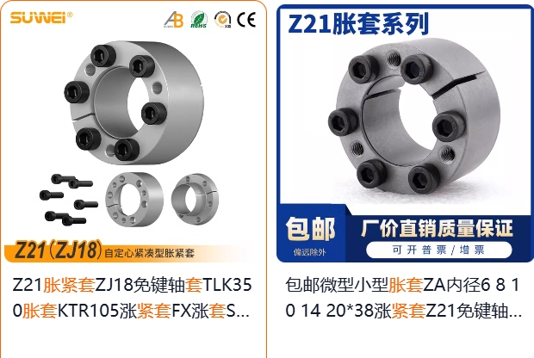
10.涨紧套
胀紧联结套（简称胀套），是当今国际上广泛用于重型载荷下机械联结的一种先进基础部件，在轮和轴的联结中，它是靠拧紧高强度螺栓使包容面间产生的压力和摩擦力实现负载传送的一种无键联结装置。

Slide 32
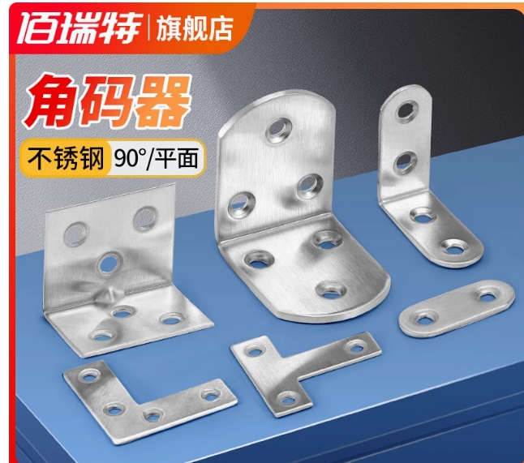
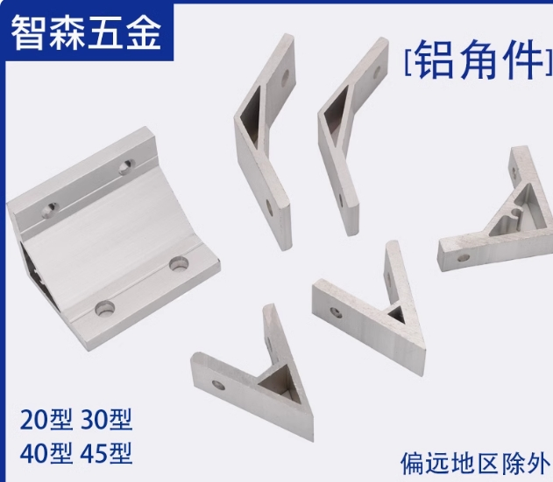
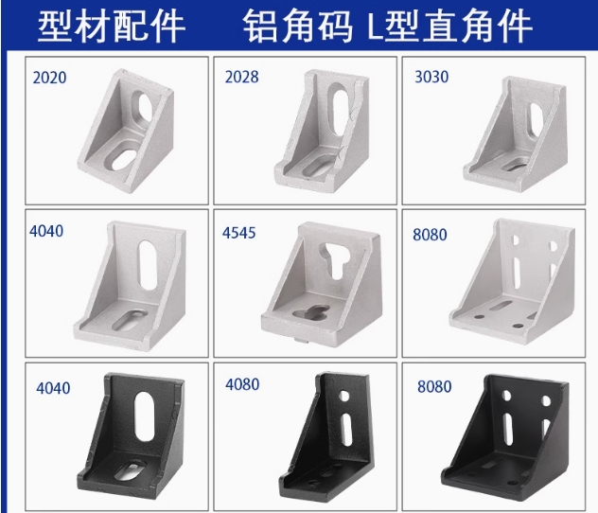
11.角码
角码是连接90度直角相交构件的五金件，一般用螺栓固定
常用于铝合金结构上的固定，比如铝型材，铝管
也有其他角度的角码，比如30°，45°

Slide 33
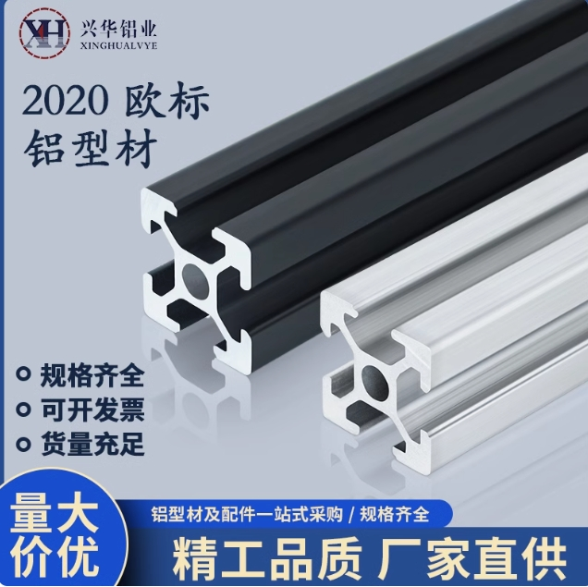
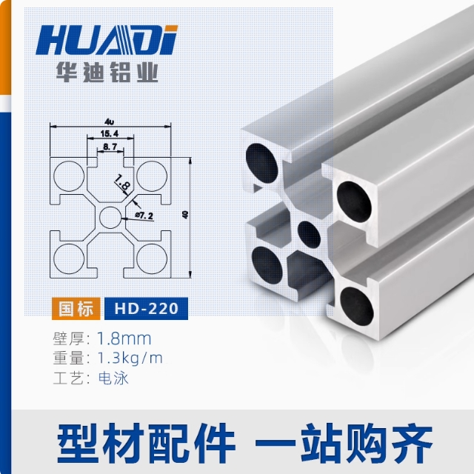
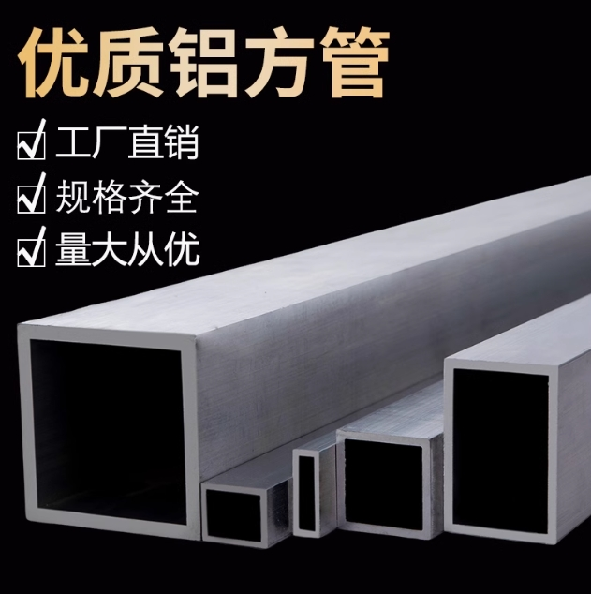
12.铝型材 铝管
铝管：实验室最常用，规格10mmx10mm/20mmx20mm
通过在铝管上钻孔，与紧固件进行固定（如螺栓螺母，铆钉）
便宜好用 一代车基本都用铝管做框架
雕刻机可以钻铝孔，也可以用手电钻开孔（比较吃个人的手稳程度）
铝型材：实验室不太常用，规格20mmx20mm（2020），30mmx30mm（3030），还会细分牌号系列啥的
一般会配合铰链转动，用滑块螺母和角码来固定
比较重，所以实验室不常用

Slide 34
III.工具的使用
NAZARITE

Slide 35
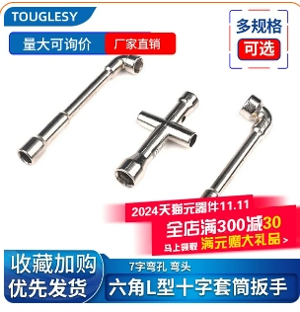
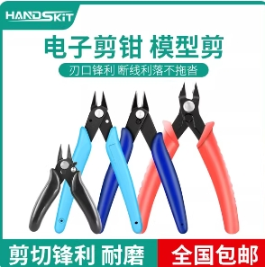
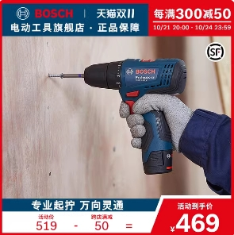
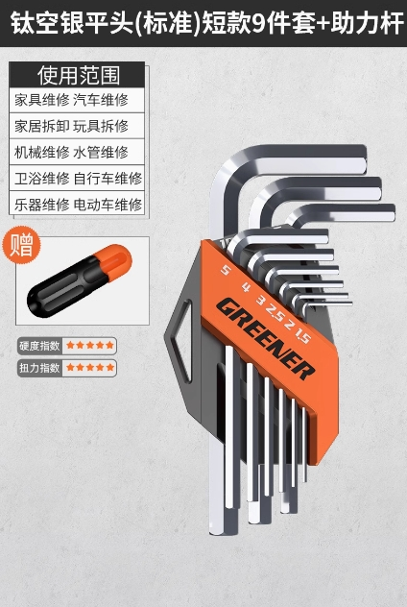
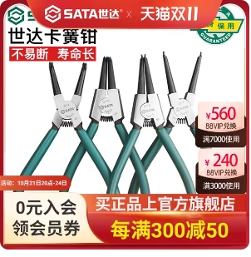
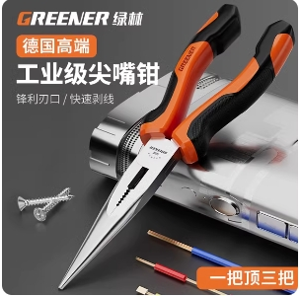
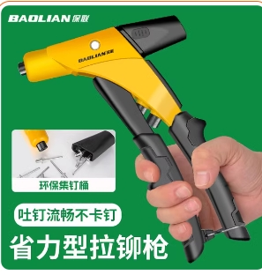


常见工具
不要乱用
每个工具都有自己的功能
别贪方便就直接拿卡簧钳当
尖嘴钳用，会断掉
建议自己一人买一套内六角和钳子不需要太贵的 都行
自己保管
自己使用

Slide 36
NAZATITE
谢谢观看！

